Slide 1

Взаимодействие
членов государственной экзаменационной комиссии
с работниками ППЭ ГВЭ
Тихоновская Светлана Николаевна,
начальник отдела ГИА Регионального центра
оценки качества образования Орловской области

Slide 2



Действия члена ГЭК до 9.00 часов
Прибытие в ППЭ и передача ЭМ руководителю ППЭ в штабе ППЭ в зоне видимости камер видеонаблюдения
Не позднее 8.00
Контроль за размещением ЭМ в сейфе в штабе ППЭ,
находящемся в зоне видимости камер видеонаблюдения
После передачи ЭМ
Контроль распечатки форм ППЭ, назначение ответственных организаторов руководителем ППЭ
8.00 – 8.30
Присутствие при проведении руководителем ППЭ
инструктажа с организаторами ППЭ
8.30
Инструктаж медицинского работника, проверка готовности
медицинской комнаты (наличие у медработника паспорта)
8.30
Контроль за началом видеонаблюдения в аудиториях ППЭ
9.00
Контроль готовности всех помещений ППЭ к экзамену (соответствие времени на часах и средствах видеонаблюдения в штабе и аудиториях ППЭ)
8.15 – 9.00
Выполняет контроль качества тестового сканирования
8.15 – 9.00

Slide 3
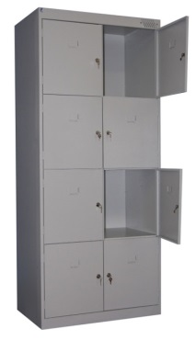
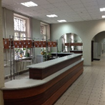

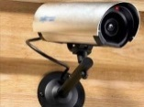



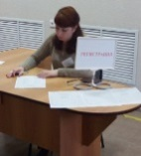


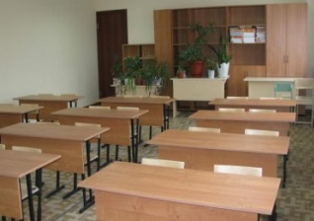

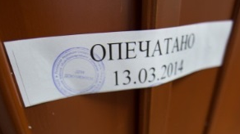
Организация помещений и техническое оснащение ППЭ
Пункт
охраны
правопорядка
Помещение
для руководителя ППЭ
(штаб ППЭ)
Аудитории для участников
ГВЭ
В
Х
О
Д
В
П
П
Э
Специально выделенное
место для личных вещей участников
В
Х
О
Д
Помещение
для
представителей СМИ
Помещение для общественных наблюдателей
и иных лиц, имеющих право присутствовать в ППЭ в день экзамена
Помещение для медицинских
работников
Рабочие места
для организаторов вне аудитории
Аудитории, не задействованные для проведения ГВЭ, закрываются
и опечатываются

Slide 4
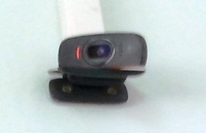
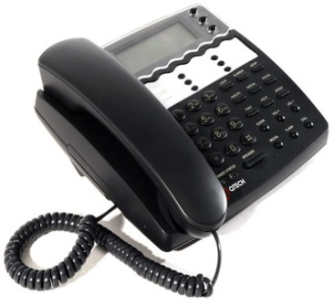

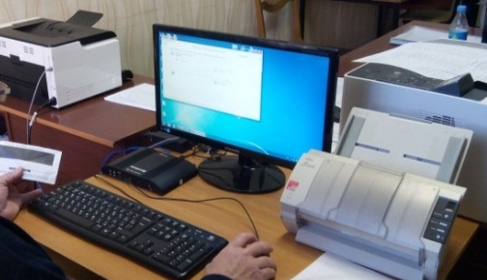
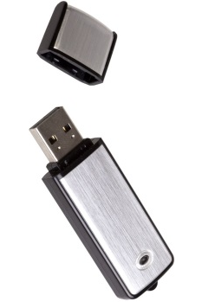
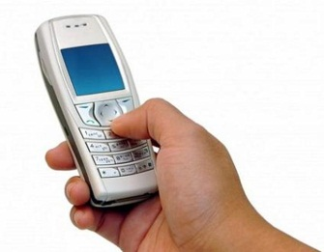
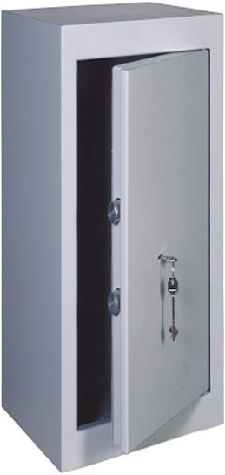
Помещение для руководителя ППЭ (штаб ППЭ)
О Б О Р У Д У Е Т С Я:
офлайн видеонаблюдением
телефонной связью
компьютером и принтером
для распечатки необходимого количества форм ППЭ
При использовании технологии сканирования ЭМ в ППЭ:
сканирующее устройство;
флеш-накопитель
часами
сейфом
Руководители ППЭ, члены ГЭК, общественные наблюдатели, руководители ОО, на базе которой расположен ППЭ, сотрудники полиции, представители СМИ, должностные лица управления контроля и надзора используют мобильный телефон только в штабе ППЭ и только в связи со служебной необходимостью

Slide 5



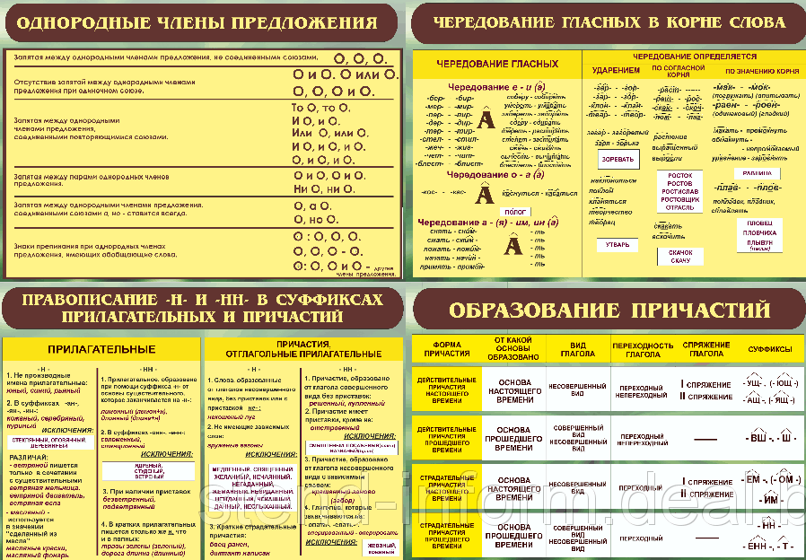
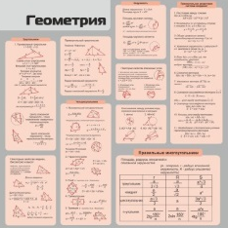
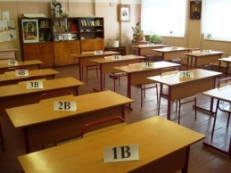
Проверка готовности аудиторий ППЭ
размещены предупреждения
о ведении видеонаблюдения
и запрете использования
средств связи;
подготовлены рабочие
места для участников,
организаторов
и общественных
наблюдателей;
подготовлен стол, находящийся
в зоне видимости камер
видеонаблюдения, для:
осуществления раскладки ЭМ;
осуществления упаковки ЭМ по завершении экзамена;
оформления соответствующих форм ППЭ;
функционируют часы, находящиеся
в поле зрения участников ГВЭ;
подготовлено средство цифровой аудиозаписи (при проведении ГВЭ
в устной форме)
Время на часах и средствах видеонаблюдения одинаковое
Убраны (закрыты)
стенды, плакаты
по соответствующим учебным предметам
Подготовлены
черновики со штампом ОО из расчета
по 2 листа на каждого участника ГВЭ
Для каждой аудитории подготовлена
папка для организатора:
инструкция для организатора в аудитории ППЭ;
инструкция для участников ГВЭ, зачитываемая организатором в аудитории;
образец заполнения бланков ГВЭ, включая дополнительный бланк ответов;
образец заполнения форм ППЭ;
коды и продолжительность экзамена
по каждому общеобразовательному предмету;
график официальной публикации результатов ГВЭ, сроки подачи апелляций о несогласии
с выставленными баллами

Slide 6



Взаимодействие с лицами, имеющими право находиться
в ППЭ в день экзамена
Представителями СМИ
присутствуют в аудиториях только до момента вскрытия доставочных спецпакетов с комплектами бланков и КИМ
Общественными наблюдателями
имеют удостоверение об аккредитации;
могут свободно перемещаться по ППЭ (при этом в одной аудитории находится не более одного общественного наблюдателя);
фиксируют все нарушения во время проведения экзамена
и доводят до сведения уполномоченного представителя ГЭК
Должностными лицами Рособрнадзора,
Департамента образования Орловской области
Руководителем ППЭ, техническими специалистами
и организаторами ППЭ. Оказывают содействие в решении возникающих в процессе экзамена ситуаций

Slide 7
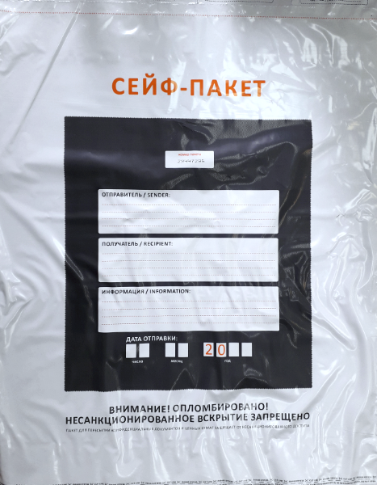
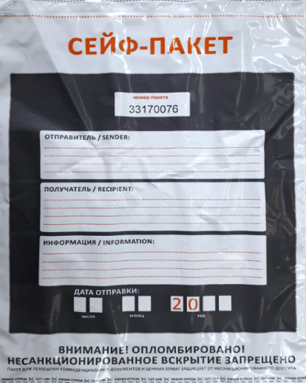

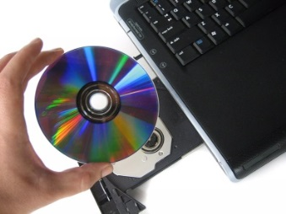
Передача ЭМ членом ГЭК руководителю ППЭ
По форме ППЭ-14-01-ГВЭ «Акт приёмки-передачи экзаменационных материалов в ППЭ»
Большой
сейф-пакет
Стандартный
сейф-пакет
Пакет руководителя ППЭ (с формами ППЭ):
в бумажном виде (для ППЭ, организованных на дому, в школах при ИУ);
на CD (DVD)-диске (для ППЭ, организованных на базе ОО).
При использовании технологии сканирования ЭМ в ППЭ, CD (DVD)-диск содержит 2 файла:
1 файл (настроечный) с именем «код ППЭ – наименование ППЭ.rsjson» содержит информацию о количестве аудиторий, задействованных на экзамене
и количестве участников экзамена;
2 файл (рассадка) содержит формы ППЭ
ИЛИ
Проверка комплектности и целостности ЭМ:
доставочных спецпакетов с комплектами бланков и КИМ, ДБО, ВДП
Технический специалист до начала экзамена загружает 1 файл (настроечный) на станцию удаленного сканирования и сверяет код ППЭ, количество аудиторий и количество участников с данными
2 файла (рассадка)
Технический специалист осуществляет печать необходимого количества форм ППЭ

Slide 8
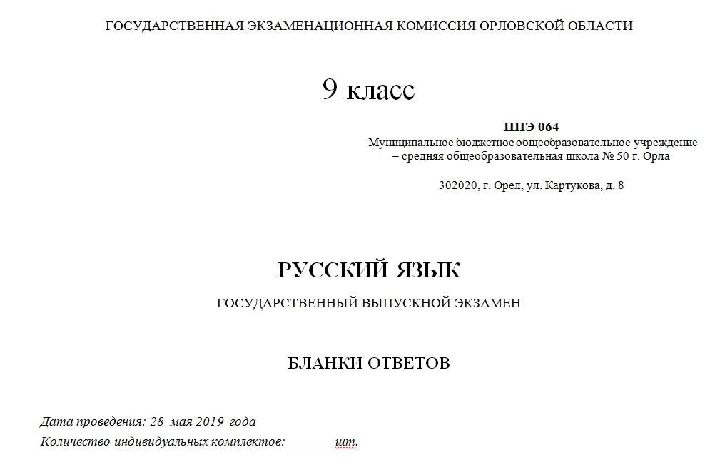
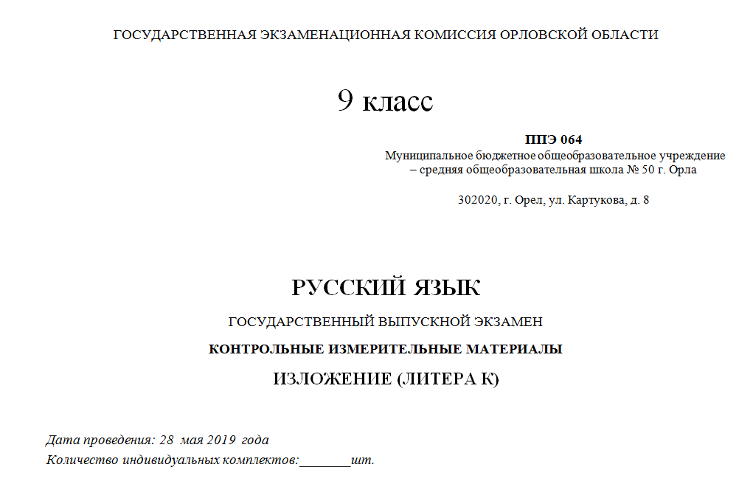
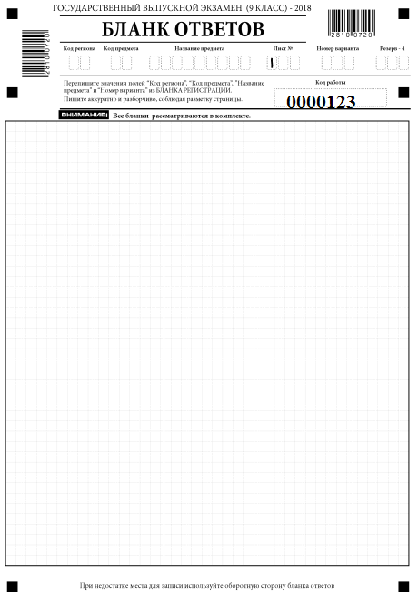
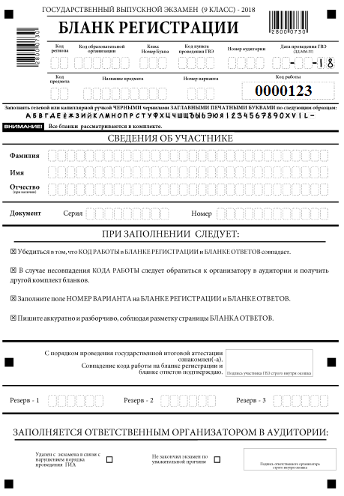
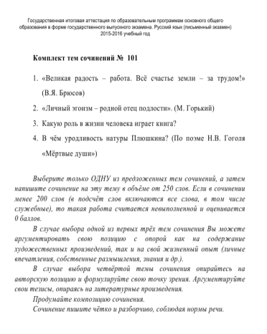
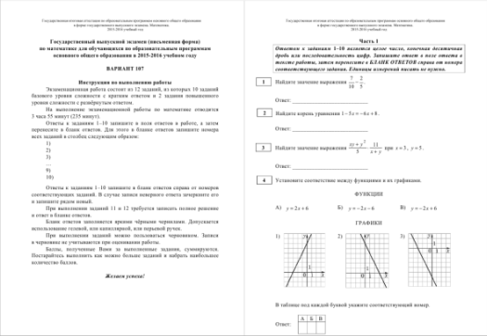
Содержание экзаменационных материалов ГВЭ
В первом доставочном спецпакете содержатся комплекты бланков
по ________ шт., вложенные в файлы
Во втором доставочном спецпакете содержатся КИМ
(справочные материалы при наличии):
Изложение (литера «К»)
7 шт.
В каждом комплекте бланков содержится:
идентичные
бланк регистрации
и бланк ответов для всех учебных предметов

Slide 9
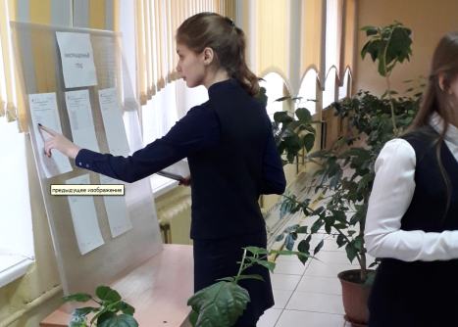

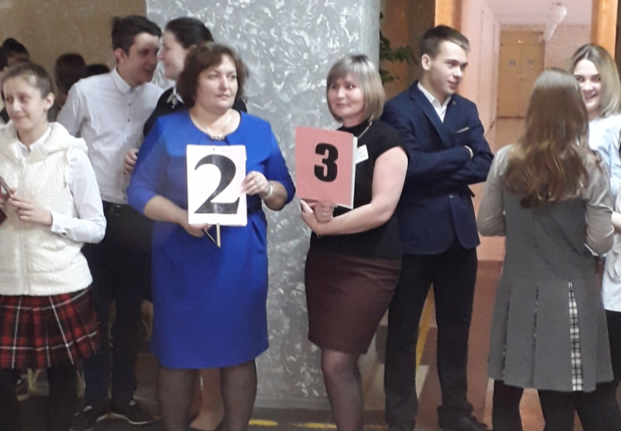
Организация входа участников экзамена в ППЭ
С 9:00 часов в день экзамена
Организатор вне аудитории (дежурный на входе):
указывает участникам на необходимость оставить личные вещи в специально выделенном до входа в ППЭ месте для личных вещей;
проверяет документ, удостоверяющий личность участника, экзамена;
проверяет наличие участника в списке распределения в ППЭ
Организаторы сопровождают участников в аудитории
в соответствии с автоматизированным распределением
Член ГЭК осуществляет контроль
за организацией входа участников в ППЭ

Slide 10
Алгоритм действий в нестандартных ситуациях
Отсутствие в списках автоматизированного распределения
участников ГИА
недопуск участника ГИА в ППЭ;
фиксация данного факта для дальнейшего принятия решения
Явка без документа, удостоверяющего личность, выпускника текущего года
составление сопровождающим акта об идентификации личности участника ГИА (форма ППЭ-20) в присутствии члена ГЭК;
допуск участника на экзамен
Отказ от сдачи запрещённых средств, в том числе средств связи
недопуск участника ГИА в ППЭ;
составление членом ГЭК акта о недопуске участника ГИА в ППЭ в 2-х экземплярах (с подписью участника экзамена)
Опоздание участника экзамена
в ППЭ
допуск участника ГИА в ППЭ;
составление акта об опоздании участника ГИА в ППЭ
в 2-х экземплярах (с подписью участника экзамена)

Slide 11
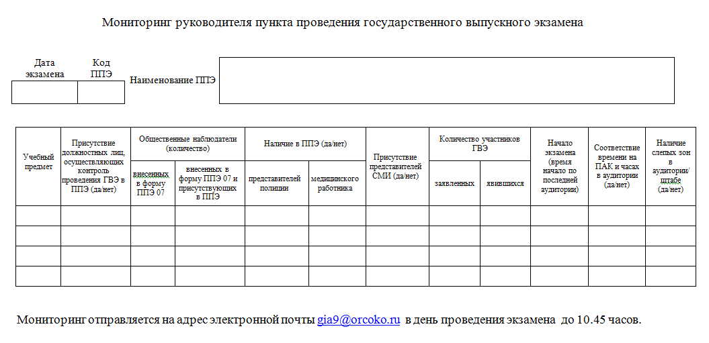
Контроль за мониторингом руководителя ППЭ
Мониторинг отправляется на адрес электронной почты gia9@orcoko.ru
в день проведения экзамена до 10.45 часов

Slide 12
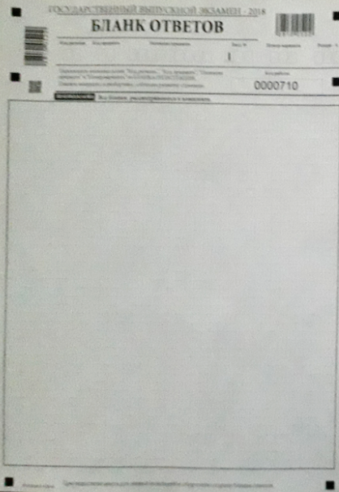
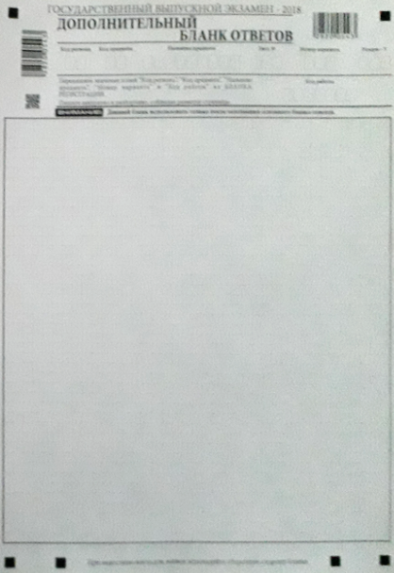
На инструктаже обратить внимание организаторов
Выдача дополнительных бланков ответов
Ответственный организатор в аудитории:
переносит код работы из бланка ответов
в ДБО;
в ДБО указывает № листа (2, 3, и т. д.);
контролирует заполнение участником регистрационных полей на ДБО
Копировать ДБО
и выдавать копии категорически запрещено!
За 30 минут
и 5 минут
Организаторы информируют участников ГИА о скором окончании экзамена
и необходимости перенести ответы из черновиков и КИМ в бланки ответов
После объявления на камеру видеонаблюдения об окончании экзамена, организаторы:
собирают со столов участников ГИА ЭМ;
проставляют знак «Z» на пустых полях бланка ответов, включая ДБО (в том числе и на оборотной стороне);
контролируют наличие подписи участника ГИА в форме ППЭ 05-02-ГВЭ

Slide 13

Маркировки КИМ ГВЭ
По математике
По русскому языку
Литера «А»
соответствует 100-ым номерам экзаменационной работы;
Литера «К»
соответствует 200-ым номерам экзаменационной работы.
Литера «С»
соответствует 300-ым номерам экзаменационной работы
Литера «А»
соответствует 100-ым номерам
при написания сочинения
и 400-ым –изложения.
Литера «К»
соответствует 200-ым номерам
при написании сочинения
и 500-ым –изложения.
Литера «С»
соответствует 300-ым номерам
при написании сочинения
и 600-ым - изложение
По предметам по выбору
Литера «А»
соответствует 100-ым номерам экзаменационной работы
Контроль за выдачей руководителем ППЭ организаторам доставочных конвертов с КИМ в аудитории по соответствующим литерам

Slide 14
Особенности проведения изложения
Творческое задание распечатывается на каждого участника экзамена. При необходимости на доске записываются имена собственные, упомянутые в тексте
Литеры «А» или «С»
Текст изложения читается три раза. Интервал между прочтениями – 2,5-3 минуты.
В это время участники могут работать с черновиками
Литера «К»
Текст изложения зачитывается дважды. Интервал между прочтениями – 2,5-3 минуты. В это время участники могут работать с черновиками. После второго прочтения участникам предоставляется текст изложения на 40 минут. В это время участники могут работать с черновиками, выписывая ключевые слова, составляя план изложения. Через 40 минут организатор забирает текст
и обучающиеся приступают к написанию изложения

Slide 15
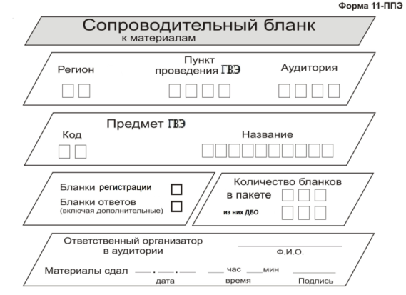
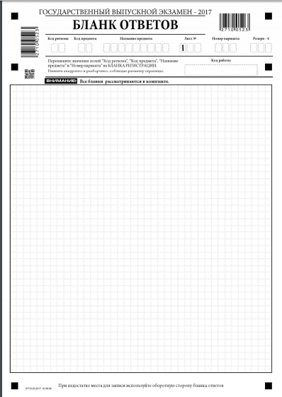
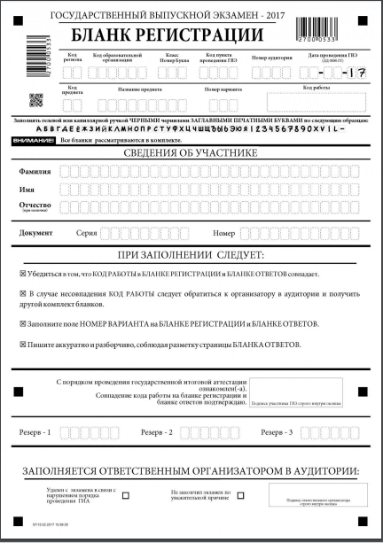
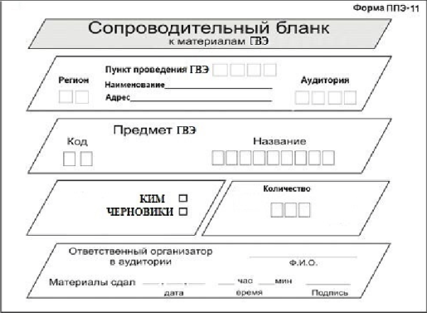
Сбор экзаменационных материалов в аудитории
В конверты, приготовленные руководителем ППЭ:
1
Использованные КИМ (и справочные материалы, при их наличии), вложенные участниками в файлы
ВДП
Комплект бланков последнего участника
И т. д.
Комплект бланков второго участника
2
Черновики
Комплект бланков первого участника
Организатор зачитывает на камеру видеонаблюдения данные протокола
В присутствии члена ГЭК ответственный организатор передает материалы руководителю ППЭ в штабе ППЭ
Из аудитории проведения экзамена все ЭМ выносятся
только в запечатанном виде

Slide 16
Возможные ситуации в аудитории во время экзамена
Удаление
в случае
нарушения
Порядка
проведения
ГИА
отметка в форме ППЭ-05-02-ГВЭ «Протокол проведения ГИА в аудитории»;
отметка в бланке регистрации и подпись организатора в присутствии члена ГЭК;
подпись участника в форме ППЭ-05-02-ГВЭ;
оформление в штабе ППЭ акта ППЭ-21 (организатор ставит подпись в акте);
служебные записки от организаторов в аудитории (вне аудитории),
руководителя ППЭ, члена ГЭК
Досрочное завершение экзамена по уважительной причине
отметка в форме ППЭ-05-02-ГВЭ «Протокол проведения ГИА в аудитории»;
отметка в бланке регистрации и подпись организатора в присутствии члена ГЭК;
подпись участника в форме ППЭ-05-02-ГВЭ;
оформление в медицинском кабинете акта ППЭ-22 (организатор ставит подпись
в акте), журнала медицинского работника
ВАЖНО!!! Организатор в аудитории на камеру видеонаблюдения проговаривает факт удаления участника с экзамена или досрочного завершения участником экзамена
Апелляция
о нарушении Порядка
проведения
ГИА
подается до выхода из ППЭ (организатор в аудитории через организатора вне аудитории приглашает члена ГЭК);
член ГЭК оформляются в штабе ППЭ формы ППЭ-02, ППЭ-03;
к рассмотрению факта, изложенного участником ГИА в апелляции, приглашаются необходимые работники ППЭ
Отключение видеонаблю-
дения
в аудитории
ставят в известность руководителя ППЭ и приглашают технического специалиста;
если в течение 20 минут не удается восстановить работоспособность оборудования, член ГЭК по согласованию с председателем ГЭК останавливает экзамен в ППЭ или отдельной аудитории

Slide 17
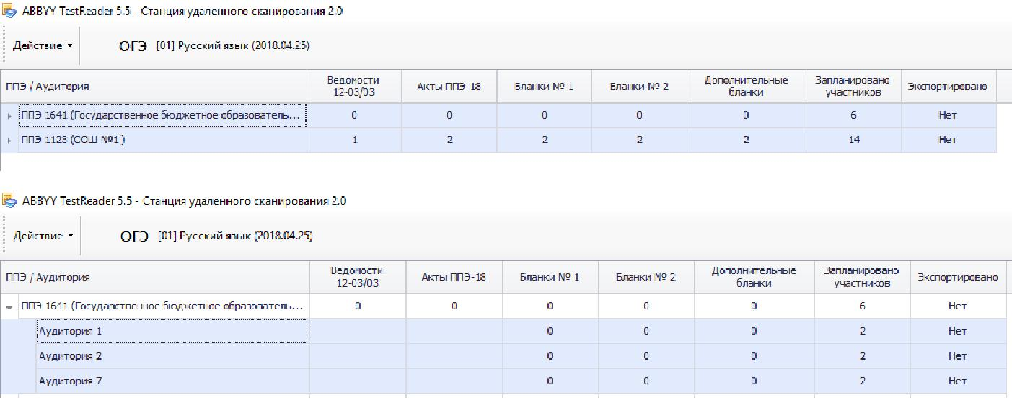
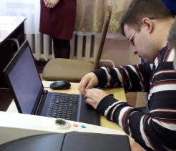
Сканирование ЭМ в штабе ППЭ и передача образов бланков и форм ППЭ в ОРЦОКО
В штабе ППЭ ВДП с бланками участников ГВЭ вскрывается, бланки пересчитываются и передаются руководителем ППЭ техническому специалисту для сканирования
в присутствии члена ГЭК
Технический специалист обеспечивает качественное сканирование сначала бланков участников ГВЭ, потом форм ППЭ и возвращает
их руководителю ППЭ (технический специалист
и член ГЭК несут полную ответственность
за экспортируемые данные)
После того, как член ГЭК убедился в корректности всех данных
и в полноте сканирования, технический специалист экспортирует электронные образы бланков и форм ППЭ на флеш-накопитель члена ГЭК
Член ГЭК доставляет флеш-накопитель в место, откуда будет производиться передача электронных образов бланков и форм ППЭ по защищенным каналам связи
(VipNeT «Деловая почта»)

Slide 18
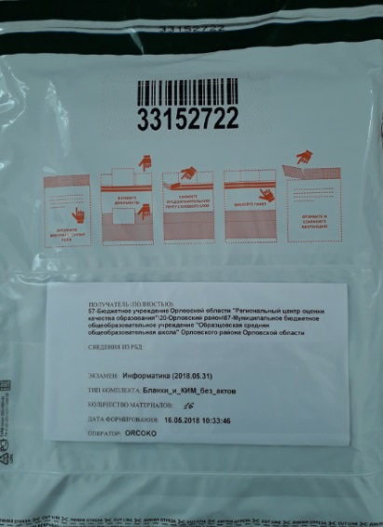
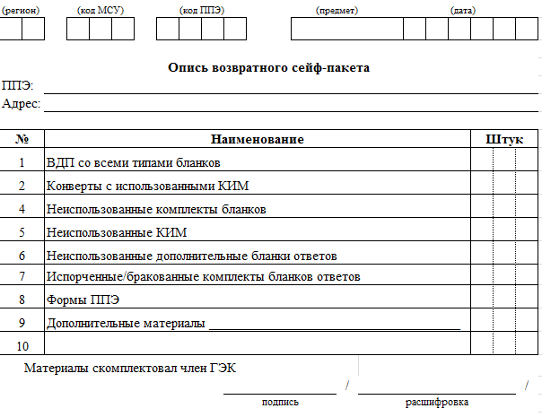
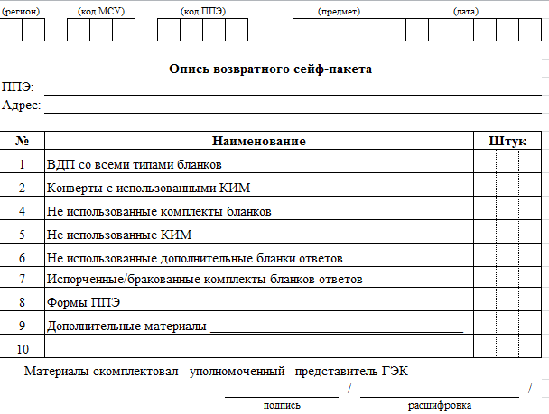
Упаковка ЭМ в штабе ППЭ
Член ГЭК совместно с руководителем ППЭ упаковывают ЭМ в тот-же сейф-пакет.
В карман сейф-пакета вкладывается опись возвратного сейф-пакета
Запечатанные конверты
с черновиками упаковываются
в пакет, приготовленный руководителем ППЭ
(на пакет приклеивается сопроводительный бланк со следующей информацией: код ППЭ, наименование ППЭ, дата экзамена, код и название предмета, количество черновиков)
Руководитель ППЭ и член ГЭК оформляют акт приёмки-передачи экзаменационных материалов (форма ППЭ 14-01-ГВЭ)
После упаковки ЭМ руководитель ППЭ дает указание техническому специалисту остановить видеонаблюдение в штабе ППЭ и осуществить копирование всех файлов видеозаписи
на отчужденный носитель (DVD-диски упаковываются в отдельный конверт со следующей информацией: код ППЭ, сокращенное наименование ППЭ, дата экзамена, название предмета)

Slide 19

Действия работников ППЭ при возникновении
нештатных ситуаций
В случае невозможности самостоятельного разрешения возникшей нештатной ситуации члену ГЭК или руководителю ППЭ необходимо обратиться по телефонам «горячей линии»:
телефоны региональной «горячей линии»
8(4862)43-25-96, 8(4862)73-17-79
телефоны консультативной поддержки
по методическим вопросам:
С. Н. Тихоновская 8-910-269-05-95;
Т. А. Журавлева 8-903-882-72-14;
по РИС:
Г. С. Орехов 8-953-614-70-84;
по сканированию ЭМ в ППЭ:
С. Е. Свободский 8-953-476-31-06;
по видеонаблюдению:
А. Д. Астахов 8-910-300-09-00

Slide 20
ЖЕЛАЕМ УДАЧИ,
БЛАГОДАРИМ ЗА ВНИМАНИЕ!
ОРЦОКО, 2019

